Slide 1
20夏品类结构预估
基于渠道变更的影响因素
大数据项目组 张欢欢
2019.07.05
www.semir.pro

Slide 2
重点结论
女装品类份额变化主要受业态影响因素较多；男装品类份额变化影响因素集中度较低；
品类流行趋势对渠道的影响作用不同；
男女装
整体
份额减少部分,男衬衫份额减少（地域南中北），男牛仔长裤份额减少（城市级别）；女牛仔份额较少（北部）。
份额减少
份额增加部分，男T份额增加 （行政级别）；女裙份额增加（SPM）；
份额增加

Slide 3
提纲
01
项目背景分析
CONTENT
目录
02
模型原理
03
模型结果

Slide 4
项目背景分析
/01
过往结构预测的难点与痛点
现在结构预测的改善点

Slide 5
项目背景介绍——结构预测
新的预测方式衡量了不同的影响因素
过去
愿景
结论经验化
结论数字化
通过产品流行趋势变化，来衡量对不同品类的影响；
通过历史经验的学习，与影响因素的数据化，得到常年历史趋势下的结论和原因；有理可依；
过程一刀切
过程精细化
对于趋势的影响，使用一刀切的方式进行预测，未考虑不同的变化；
通过具体因素的结构性拆解，评估不同的影响因素与变化过程；

Slide 6
趋势因素是否影响相同
趋势因素影响，是如何影响？影响是否相同呢？
以男T为例，进行分析；

Slide 7
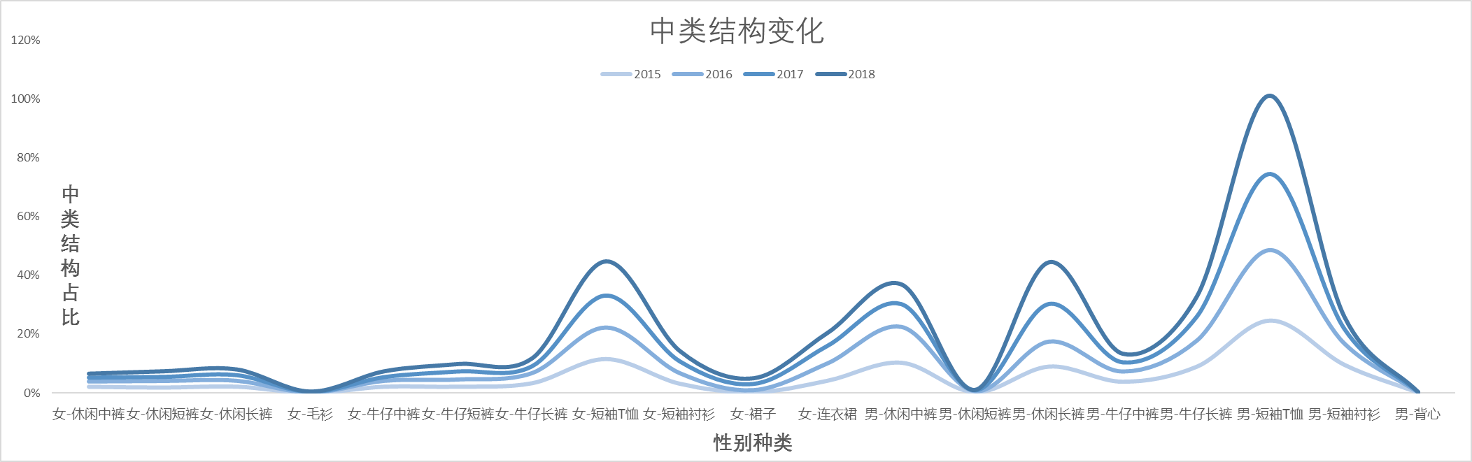
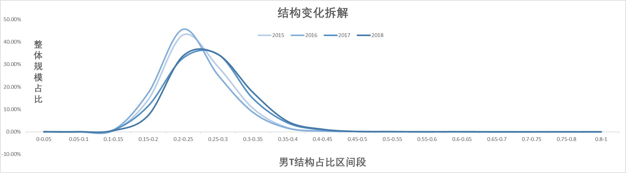
结构变化拆解
趋势因素对男T不同结构影响是不同的

Slide 8
影响因素分析
具体分析的影响因素，以及男T影响构成
使用年间结构平均方差，作为结构变化的统一衡量标准；
得到男T最重要的影响因素：行政级别；

Slide 9
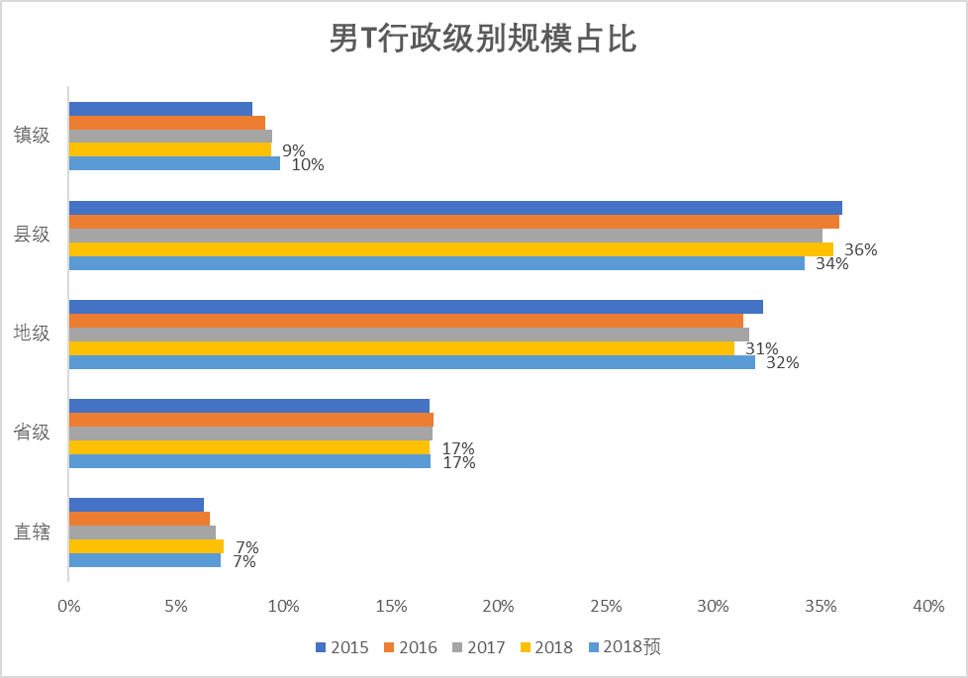
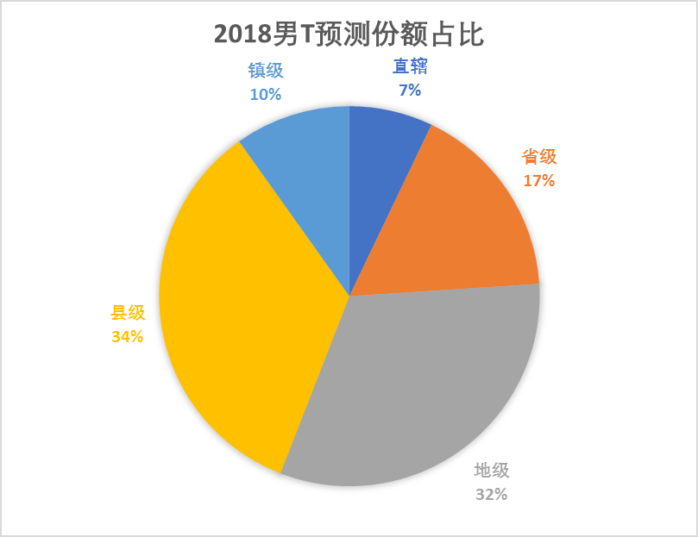
影响因素规模变化
建模要考虑到不同的子因素权重

Slide 10
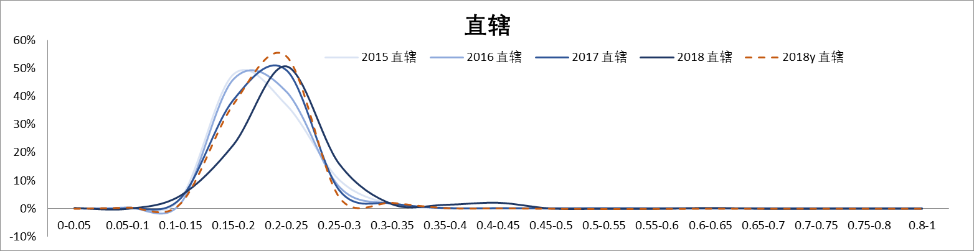
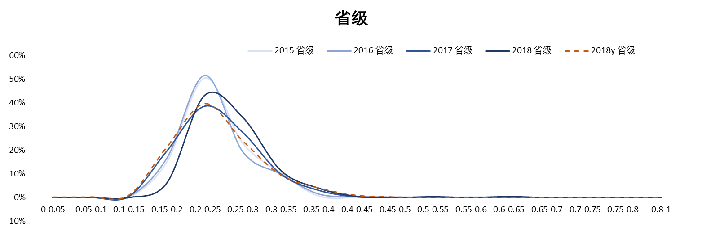
影响因素拆解
同渠道因素下不同子因素影响不同,以及简单移动平均预测

Slide 11
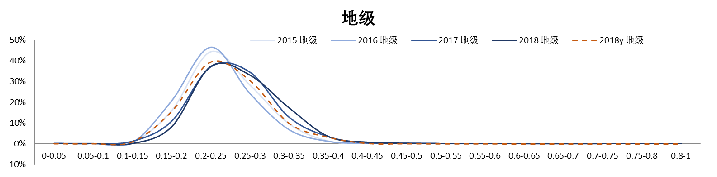
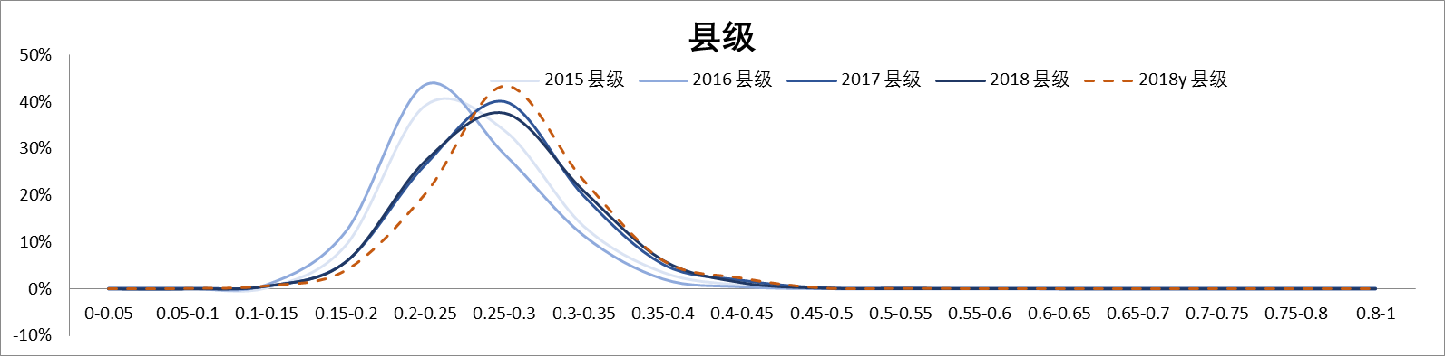

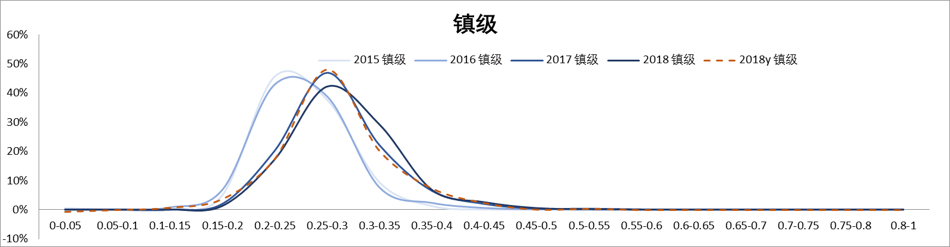
影响因素拆解
所以建模还要考虑到不同的子因素,而且不能简单的移动平均

Slide 12
模型原理
/02
模型考虑的主要方面
模型的计算逻辑

Slide 13
项目背景介绍——思路汇总
根据前面图形得到最终建模思路：拆解
A.结构变化拆解
B.影响因素拆解
为保证结构变化的准确性，对品类整体的结构变化以及份额构成进行拆解；
渠道变化的影响因素不一种种，需要有确定可用的方法衡量对比不同的影响因素；
C.影响因素变化
D.模型预测评测
对历史趋势的变化的变化建模，模拟出未来子因素的占比以及具体数值构成；
针对不同品类的不同影响因素，通过趋势预推方式对18及20夏预估，得到结构准确率；确保模型可用。
分段份额=（分段结构+分段结构变化）*（分段份额+分段份额变化）
总份额占比 = 分段1份额+分段2份额+….

Slide 14
影响因素变化
影响因素变化的预估方法
对变化进行分段建模预估
1.加权移动平均法确定变化趋势；
2. 使用变化的变化作为自变量；
3. 使用迭代法对不同的移动权重进行计算，以确定最终的最优权重；
25%
24%
26%
27%
男T结构占比
年份依次为：15-18

Slide 15
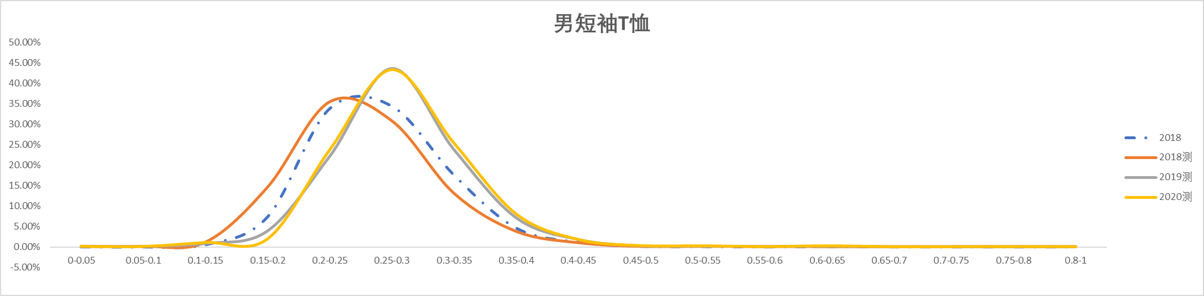
20结构预估
男T2018预估的方法和准确率
误差率：1.27%
男T经验判断误差率：5.88%
经验判断方法：采用占比指数平滑法

Slide 16
整体结构准确率
⬇⬇3%
95%
品类结构准确度
计算每个品类预测结构与真实结构的方差
计算所有品类的平均方差
结构误差率
= 1-平均方差
计算品类预测结构与真实结构的平均差值

Slide 17
模型效果
/03
模型中男T品类计算效果
模型中男T品类计算效果

Slide 18
20夏品类结构变化
20夏品类预估：
品类份额变化较大的为男装，主要表现为：男T份额增加，男衬份额减少，牛仔与休闲中裤份额变小，休闲长裤份额变大；
女装品类份额相对变化较小，主要表现在：休闲中裤份额变小，裙装与牛仔短裤份额增加；

Slide 19
20夏结构变化原因
20夏品类预估：
男装份额变化主要原因较为分散，不同的品类，面积段，业态，行政级别影响不同；
以男T为例：主要受行政级别影响，体现在不同行政级别的男T的份额占比均往右偏移，由此导致了男T份额的整体占比增加；
20夏品类预估：
女装份额的变化主要原因体现在业态变化上；
以裙装为例，具体原因表现为：SPM业态业绩占比逐年增加，且SPM中权重份额占比逐渐增大；地铺业态规模与该业态中的裙装占比都在萎缩；

Slide 20
20夏品类结构预估
基于渠道变更的影响因素
大数据项目组 张欢欢
2019.07.05
www.semir.pro

Slide 21
Thanks
www.semir.pro

Slide 22
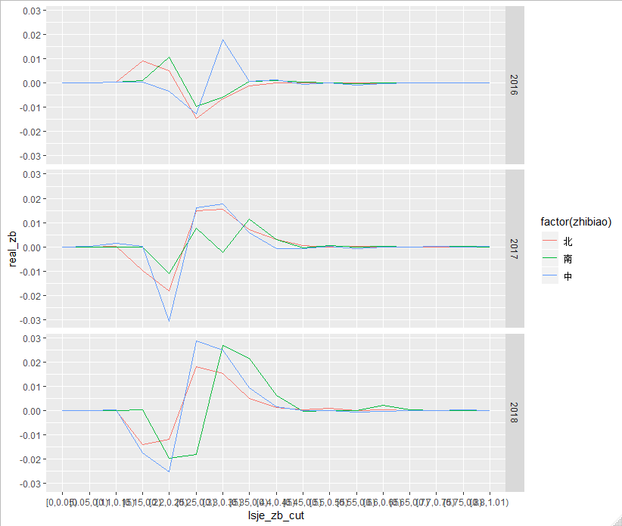
占比变化：南中北

Slide 23
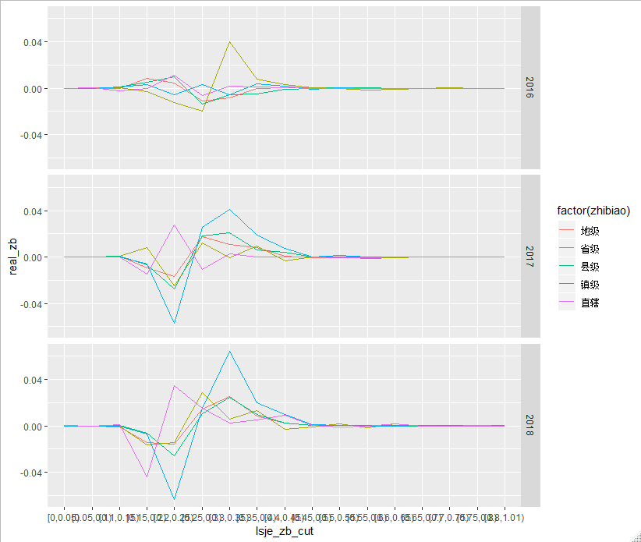
占比变化：行政级别

Slide 24
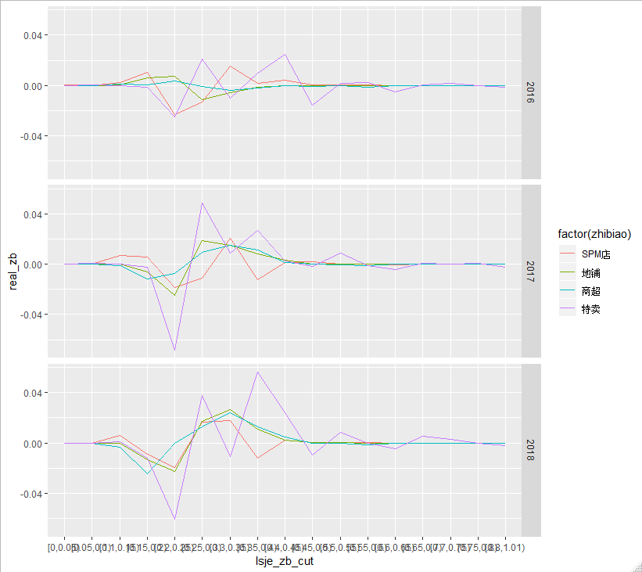
占比变化：业态

Slide 25
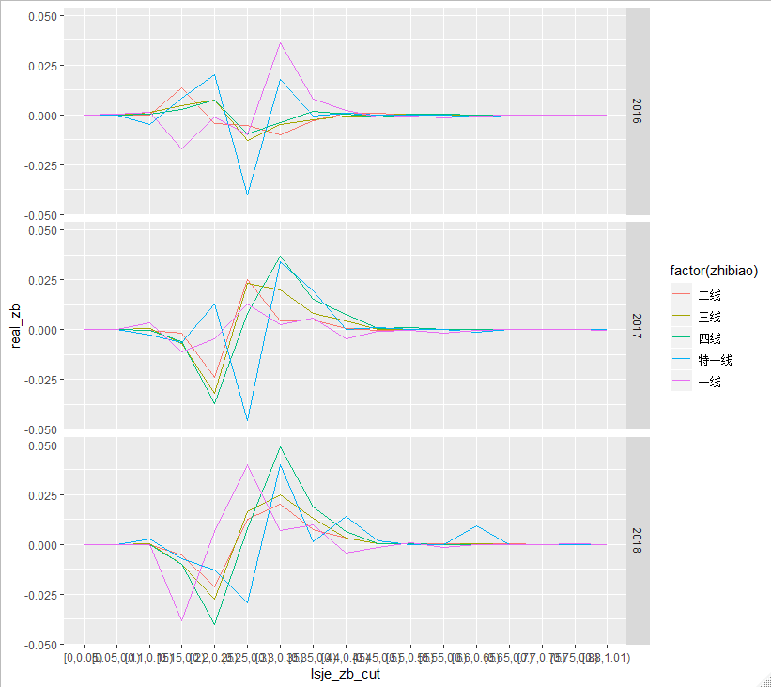
影响因素城市级别

Slide 26
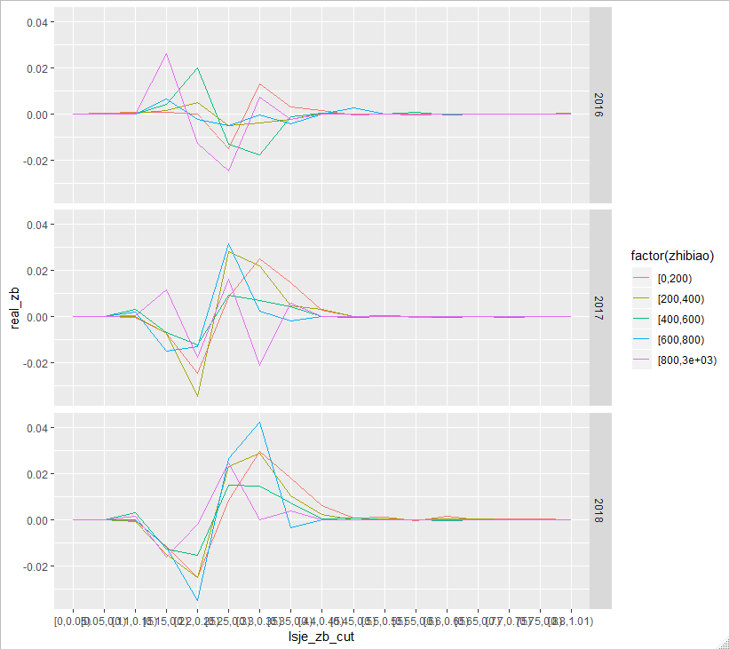
影响因素面积段

Slide 27
男T变化分解

Slide 28
20夏品类结构变化
20夏品类预估：
品类份额变化较大的为男装，主要表现为：男T份额增加，男衬份额减少，牛仔与休闲中裤份额变小，休闲长裤份额变大；
女装品类份额相对变化较小，主要表现在：休闲中裤份额变小，裙装与牛仔短裤份额增加；

Slide 29
20夏结构变化原因

Slide 30
南中北子渠道规模
南中北子渠道的T恤占比变化不同；
y:规模占比
X:结构区间

Slide 31
南中北整体规模
子渠道的变化还需要考虑体量变化

Slide 32
最终结果趋势
加权结果：男T增加2%，南大区占增加的69%；
整体准确率：
结构准确率：
95%
93%

